Slide 1
Introduction
Ba Nguyễn

Slide 2
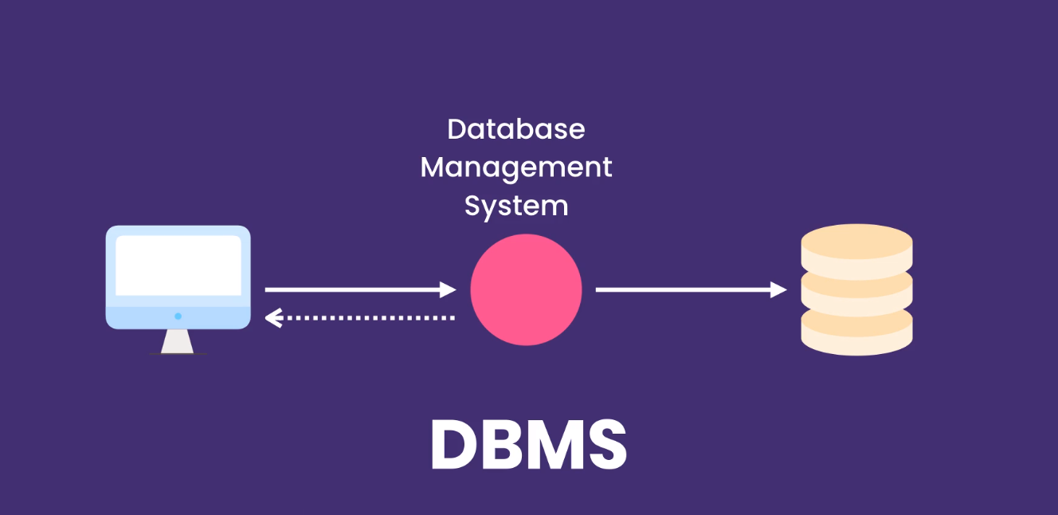
What is database?
💡 Database (cơ sở dữ liệu - CSDL) là một bộ sưu tập dữ liệu được lưu trữ theo một cách nào đó mà có thể dễ dàng truy cập được.
Để quản lý CSDL, chúng ta sử dụng các ứng dụng DBMS (Database Management System) để kết nối và truy vấn dữ liệu từ trong CSDL.

Slide 3
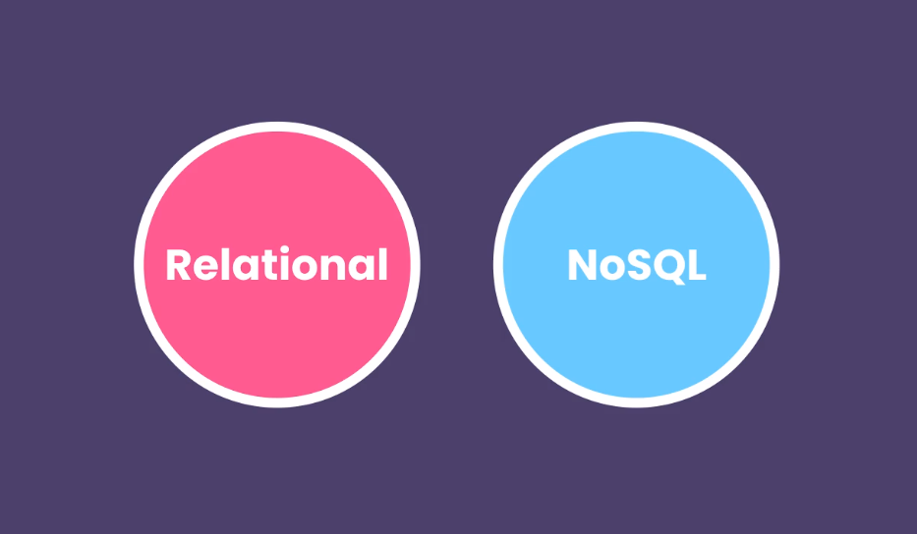
Database Management System
💡 Có rất nhiều DBMS, chúng được chia thành 2 loại dựa theo cách thức lưu trữ và truy vấn dữ liệu là Non-Relational (NoSQL - CSDL phi quan hệ) và Relational (SQL - CSDL quan hệ)

Slide 4
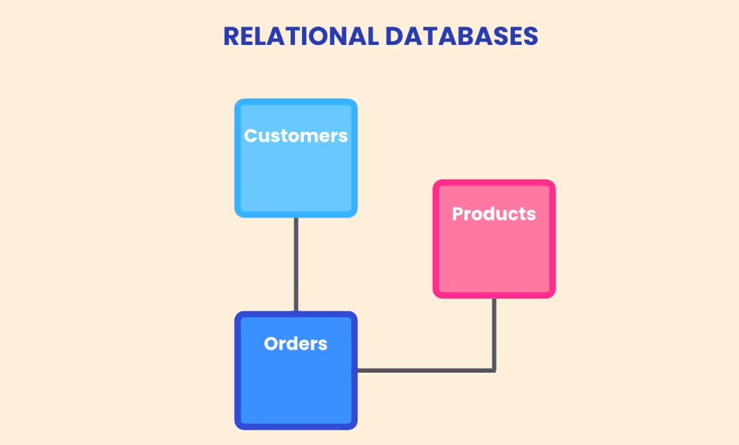
Relational Database
💡 Trong CSDLQH, dữ liệu được cấu trúc theo dạng bảng, dữ liệu trong các bảng liên kết với thông qua các mối liên hệ. Mỗi bảng dữ liệu lưu trữ thông tin về một loại đối tượng, ví dụ như khách hàng, đơn hàng, sản phẩm, ...

Slide 5
What is SQL?
💡 SQL (Ngôn ngữ truy vấn có cấu trúc - Structure Query Language) là ngôn ngữ được sử dụng trong các RDBMS để truy vấn dữ liệu.
Ví dụ:
SELECT *
FROM products
WHERE category = "food"
ORDER BY price
💡 SQL - SQUEL - SEQUEL ???

Slide 6

Relational Database Management System
💡 Có rất nhiều RDBMS khác nhau, phổ biến nhất là MySQL, SQL Server và Oracle
Mỗi RDBMS triển khai một phiên bản SQL khác nhau, tuy nhiên tất cả RDBMS đều có điểm dung là dựa trên ngôn ngữ SQL tiêu chuẩn (Standard SQL), bởi vậy, về cơ bản, cách tổ chức dữ liệu, truy vấn là giống nhau. Hầu hết cú pháp sử dụng được trên một RDBMS này cũng có thể sử dụng trên RDBMS khác (đôi khi chỉ hơi khác một chút về keyword)
💡 Trong khóa học này, chúng ta sẽ sử dụng SQL và MySQL 😏
💡 My là tên con gái người tạo ra MySQL 👍

Slide 7


NoSQL
💡 Trong CSDLPQH, dữ liệu không được cấu trúc theo dạng bảng, mà được cấu trúc theo dạng khác, ví dụ như dạng key-value, dạng document, hay graph.
Ví dụ, với dạng document, mỗi document có thể chứa toàn bộ thông tin chi tiết về một đối tượng, cách truy vấn dữ liệu trong CSDLPQH cũng rất khác so với SQL
💡 Một số CSDLPQH phổ biến: MongoDB, Cassandra, ...

Slide 8
Why use database?

Slide 9
What you’ll learn?
Retrieving Data
Summarizing Data
Triggers
Inserting Data
Built-in Functions
Events
Updating Data
Views
Transactions
Deleting Data
Procedures, Functions
Concurrency
Design databases, Index for high performence, Secure

Slide 10
Install RDMBS
💡 Truy cập mysql.com tải và cài đặt mysql
Lưu ý với MacOS, cài đặt cả 2 app MySQL Community Server và MySQL Workbench
Với Window, sử dụng bộ cài MSI Installer

Slide 11
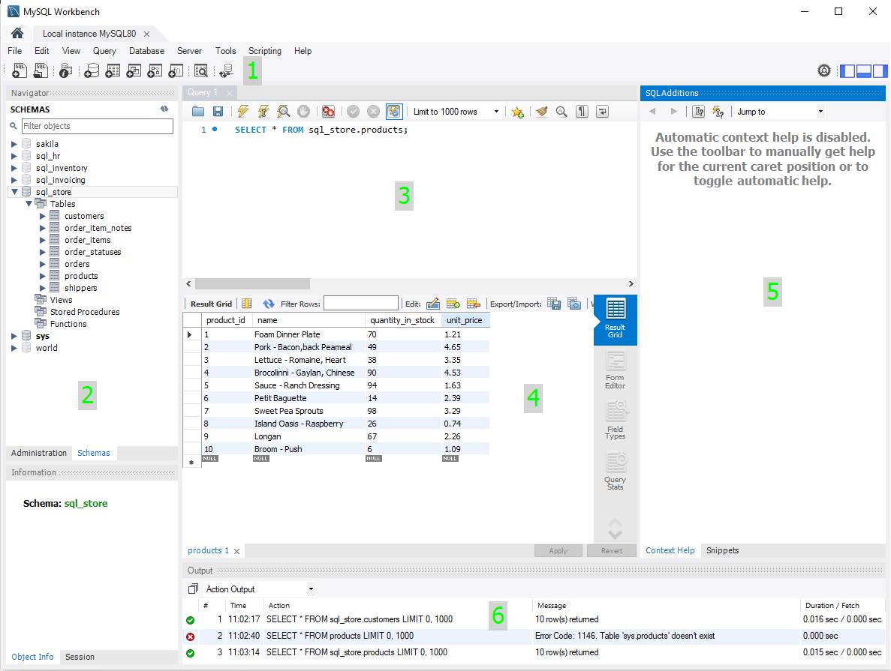
MySQL Workbench
💡 Giao diện MySQL Workbench
Toolbar
Navigator panel
Query window
Result table
Help panel
Output panel
💡 Thêm CSDL mẫu

Slide 12
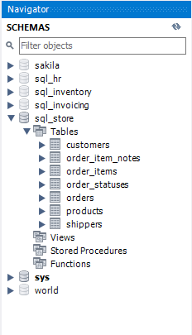
Database Structure
💡 Cấu trúc của một CSDL
Tables - Các bảng lưu trữ dữ liệu
Views - Bảng “ảo”
Procedures
Functions

Slide 13
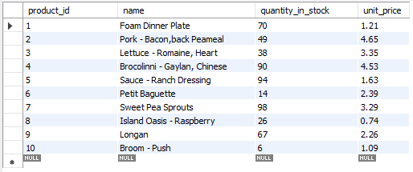
Table Structure
💡 Mỗi bảng lưu trữ thông tin về một loại đối tượng nào đó. Cấu trúc của một bảng dữ liệu bao gồm:
Các cột (trường - field) đại diện cho một thông tin về đối tượng
Mỗi hàng (bản ghi - record) đại diện cho mội đối tượng cụ thể

Slide 14
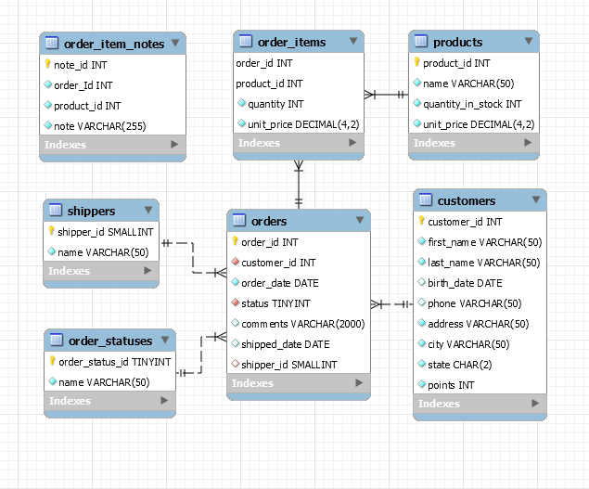
Relationships
💡 Mối quan hệ giữa các bảng
🤔 1 - 1
🤔 1 - n
🤔 n - m
🤔 identify
🤔 non-identify

Slide 15
Retrieving data
Ba Nguyễn

Slide 16
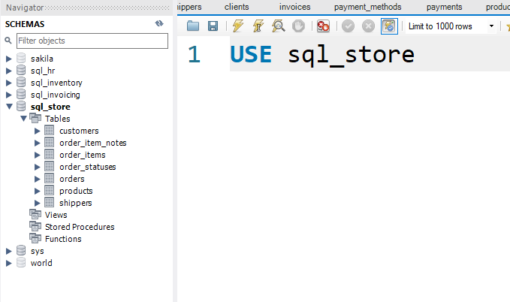
USE
💡 Trước khi thực hiện các câu lệnh truy vấn, chúng ta cần xác định CSDL nào sẽ được sử dụng, các câu lệnh truy vấn sẽ được áp dụng trên CSDL đó:
Chạy câu lệnh: USE sql_store trong Query window
Double-click vào CSDL trong Navigator panel
💡 Chỉ cần USE 1 lần thôi nhé 🤣

Slide 17
SELECT
💡 Câu lệnh (mệnh đề) SELECT cho phép lấy dữ liệu từ một hoặc nhiều bảng dữ liệu
Cú pháp:
SELECT [DISTINCT] column_list
FROM table;
Mệnh đề FROM chỉ định dữ liệu sẽ được lấy từ bảng nào trong CSDL
Mệnh đề SELECT chỉ định các cột (fields) nào sẽ được lấy ra
Từ khóa DISTINCT là tùy chọn, được sử dụng để loại bỏ các kết quả trùng lặp
💡 Câu lệnh SELECT có thể sử dụng mà không cần mệnh đề FROM
FROM
SELECT

Slide 18
SELECT
Ví dụ:
💡 Cú pháp -- dùng để “comment” một dòng lệnh SQL
💡 Nên chỉ định rõ ràng các cột dữ liệu cần lấy, kể cả trong trường hợp lấy tất cả các cột 😜, việc đó làm giảm tiêu tốn tài nguyên máy chủ, bảo mật hơn, và quản lý result tốt hơn
Lấy toàn bộ records trong bảng customers
SELECT *
-- FROM orders;
FROM customers;
Lấy ra name và quantity_in_stock của toàn bộ records trong bảng products
SELECT name, quantity_in_stock
FROM products;

Slide 19
SELECT
Có thể sử dụng các toán tử (hoặc hàm tổng hợp 🙄) trong mệnh đề SELECT, SQL hỗ trợ các toán tử giống như trong các ngôn ngữ lập trình
SELECT
first_name,
last_name,
points,
(points + 10) * 10 AS “calculate column”
FROM
customers;
💡 Có thể đặt tên cho một cột trong bảng kết quả với AS (alias)

Slide 20
Exercise
Viết câu lệnh truy vấn lấy ra tất cả product trong bảng products với tiêu chí:
Tập kết quả chỉ bao gồm các cột name, unit price, và new price
new price = unit price * 10%
Viết câu lệnh truy vấn lấy ra tất cả khách hàng trong bảng customers với tiêu chí:
Tập kết quả chỉ bao gồm các cột first name, last name, phone, address và points
Viết câu lệnh truy vấn lấy ra tất cả records trong bảng products với tiêu chí:
Tập kết quả bao gồm 3 cột: Id, Name, và Inventory (quantity * price)
Viết câu lệnh truy vấn lấy ra tất cả records trong bảng order_items với tiêu chí:
Tập kết quả bao gồm 3 cột: OrderId, ProductId, và Inventory (quantity * price)

Slide 21
WHERE
💡 Mệnh đề WHERE được sử dụng để lọc dữ liệu theo điều kiện chỉ định
Cú pháp:
SELECT [DISTINCT] column_list
FROM table
WHERE search_condition;
💡 Điều kiện search_condition là sự kết hợp của một hoặc nhiều điều kiện kết hợp với các toán tử logic. Các điều kiện là một biểu thức so sánh với kết quả là TRUE, FALSE hoặc UNKNOW
💡 Mệnh đề WHERE có thể sử dụng trong các câu lệnh khác như UPDATE và DELETE
FROM
WHERE
SELECT

Slide 22
WHERE
Ví dụ:
💡 Các toán tử so sánh: >, >=, <, <=, =, !=, <>. Khi so sánh với chuỗi, không phân biệt chữ hoa, chữ thường, ngoài ra cũng có thể sử dụng toán tử khác như +, -, … trong mệnh đề WHERE
💡 Giá trị datetime có định dạng ‘YYYY-MM-DD’
Lấy toàn bộ records trong bảng customers có points > 3000
SELECT *
FROM customers
WHERE points > 3000;
Lấy toàn bộ records trong bảng customers có birth_date > 1990-01-01
SELECT *
FROM customers
WHERE birth_date > ’1990-01-01’;

Slide 23
Exercise
Viết câu lệnh truy vấn lấy ra tất cả order trong bảng orders, yêu cầu:
Chỉ lấy các order có order date trước năm nay
Result gồm các cột order id, customer id và status
Viết câu lệnh truy vấn lấy ra tất cả product trong bảng products, yêu cầu:
Chỉ lấy các product có quantity nhỏ hơn 20
Result gồm các cột name, quantity và price
Viết câu lệnh truy vấn lấy ra tất cả customer trong bảng customers, yêu cầu:
Chỉ lấy ra customer có points > 2000
Result gồm các cột: id, first name, last name và points

Slide 24
WHERE
💡 Mệnh đề WHERE có thể chỉ định nhiều điều kiện lọc dữ liệu bằng cách sử dụng các toán tử logic như AND, OR, NOT, IN, BETWEEN, LIKE, ISNULL và REGEX
💡 AND kết hợp hai hoặc nhiều điều kiện, trả về records khi tất cả các điều kiện là đúng. Ví dụ:
Lấy ra toàn bộ records trong bảng customers có birth_date lớn hơn 1990 và points lớn hơn 2000
SELECT *
FROM customers
WHERE birth_date >= "1990-01-01"
AND points > 2000;
Lấy ra toàn bộ records trong bảng orders có order_date trước năm 2019 và status bằng 2
SELECT *
FROM orders
WHERE order_date <= "2019-01-01"
AND status = 2;

Slide 25
WHERE
💡 OR kết hợp hai hoặc nhiều điều kiện, trả về recods khi một trong các điều kiện là đúng.
Ví dụ:
Lấy ra toàn bộ records trong bảng customers có first_name bằng Babara hoặc Levy
SELECT *
FROM customers
WHERE first_name = "Babara"
OR first_name = "Levy";
Lấy ra toàn bộ records trong bảng products có unit_price lớn hơn 4 hoặc nhỏ hơn 1
SELECT *
FROM products
WHERE unit_price > 4
OR unit_price < 1;

Slide 26
WHERE
💡 NOT “phủ định”, trả về các records ngược với điều kiện chỉ định. Ví dụ:
Lấy ra toàn bộ records trong bảng customers có birth_date trước 1990 và points nhỏ hơn 1000
SELECT * FROM customers
WHERE NOT (birth_date > '1990-01-01' OR points > 1000);
💡 How about this?
SELECT * FROM customers
WHERE birth_date <= '1990-01-01' AND points <= 1000;

Slide 27
Exercise
Viết câu lệnh truy vấn lấy ra tất cả khách hàng trong bảng customers với tiêu chí:
Các khách hàng có birth date lớn hơn 1990 hoặc có points lớn hơn 2000 và state bằng VA
Viết câu lệnh truy vấn lấy ra tất cả records trong bảng order_items với tiêu chí:
ID đơn hàng bằng 2
Tổng giá trị (quantity * unit price) lớn hơn 10

Slide 28
WHERE
💡 IN trả về records nếu giá trị khớp với một trong các giá trị chỉ định. Ví dụ:
Lấy ra toàn bộ records trong bảng customers có state bằng VA hoặc GA hoặc FL
Với OR:
SELECT * FROM customers
WHERE state = 'VA' OR state = 'GA' OR state = 'FL';
Với IN:
SELECT * FROM customers
WHERE state IN ('VA', 'GA', 'FL');

Slide 29
WHERE
💡 BETWEEN trả về records nếu giá trị khớp với một khoảng giá trị chỉ định. Ví dụ:
Lấy ra toàn bộ records trong bảng customers có points trong khoảng 1000 đến 2000
Với AND:
SELECT * FROM customers
WHERE points >= 1000 AND points <= 2000;
Với BETWEEN:
SELECT * FROM customers
WHERE points BETWEEN 1000 AND 2000;

Slide 30
Exercise
Viết câu lệnh truy vấn lấy ra toàn bộ khách hàng trong bảng customers với tiêu chí:
State không phải TX hoặc TN hoặc VA hoặc CA hoặc MA hoặc GA
Viết câu lệnh truy vấn lấy ra tất cả records trong bảng products với tiêu chí:
Quantity stock bằng 49, 38, hoặc 72
Viết câu lệnh truy vấn lấy ra toàn bộ khách hàng trong bảng customers với tiêu chí:
Khách hàng có birth date trong khoảng 1990 đến 2000
Viết câu lệnh truy vấn lấy ra toàn bộ sản phẩm trong bảng products với tiêu chí:
Sản phẩm có tổng giá trị (quantity stock * unit price) trong khoảng 200 đến 400

Slide 31
WHERE
💡 LIKE trả về records nếu giá trị (chuỗi) khớp với một mẫu chỉ định. Ví dụ:
Lấy ra toàn bộ records trong bảng customers có last_name bắt đầu bằng ký tự “B”
SELECT * FROM customers
WHERE last_name LIKE "b%";
Lấy ra toàn bộ records trong bảng customers có first_name có ký tự thứ 2 là “a”
SELECT * FROM customers
WHERE last_name LIKE "_b%";
💡 Ký tự % đại diện cho số lượng ký tự bất kỳ (trước hoặc sau) ký tự chỉ định, ký tự _ đại diện cho 1 ký tự duy nhất (trước hoặc sau) ký tự chỉ định

Slide 32
Exercise
Viết câu lệnh truy vấn lấy ra toàn bộ khách hàng trong bảng customers có tiêu chí:
Address chứa từ TRAIL hoặc AVENUE
Viết câu lệnh truy vấn lấy ra toàn bộ khách hàng trong bảng customers có tiêu chí:
Phone kết thúc với số 9
Viết câu lệnh truy vấn lấy ra toàn bộ khách hàng trong bảng customers có tiêu chí:
First name và last name bắt đầu bằng ký tự R
Viết câu lệnh truy vấn lấy ra toàn bộ khách hàng trong bảng customers có tiêu chí:
Firstname có độ dài 4 ký tự
Viết câu lệnh truy vấn lấy ra toàn bộ khách hàng trong bảng customers có tiêu chí:
Firstname có chứa ký tự B, nhưng không bắt đầu bằng B

Slide 33
WHERE
💡 REGEXP (Regular Expression) tương tự LIKE, tuy nhiên cho phép tìm kiếm chuỗi với một mẫu phức tạp hơn rất nhiều. Ví dụ:
Lấy ra toàn bộ records trong bảng customers có last_name chứa từ mac hoặc field
SELECT * FROM customers
WHERE last_name REGEXP 'mac|field';
Lấy ra toàn bộ records trong bảng customers có last_name chứa e, và trước e là g hoặc i
SELECT * FROM customers
WHERE last_name REGEXP '[gi]e';

Slide 34
WHERE
💡 NULL là một giá trị đặc biệt, đại diện một giá trị rỗng (hoặc thiếu, không có, ...) và không thể sử dụng các toán tử so sánh thông thường để so sánh một giá trị với NULL. Thay vào đó, sử dụng toán tử IS NULL trả về records nếu giá trị chỉ định là NULL
Lấy ra toàn bộ records trong bảng customers có phone là NULL
SELECT * FROM customers
WHERE phone IS NULL;
Lấy ra toàn bộ records trong bảng customers có phone không NULL
SELECT * FROM customers
WHERE phone IS NOT NULL;

Slide 35
Exercise
Viết câu lệnh truy vấn lấy ra toàn bộ đơn hàng trong bảng orders có tiêu chí:
Đơn hàng chưa ship (không có ship date)

